Slide 1









FORMATION À L’ÉLABORATION DES STRATÉGIES TERRITORIALES
DANS LE CADRE DU DLAL
MODULE 3 : PREVOIR L’EVALUATION
INDL
MATI
IRSTEA (UMR METAFORT)
AgroSup Dijon – CESAER
Eurêka 21

Slide 2
Module 1 : PREPARER L’EVALUATION
Dominique Vollet, Irstea Clermont-Ferrand
Denis Lépicier, AgroSup Dijon

Slide 3
Introduction : pourquoi évaluer ? (1)
Une complexité croissante : aider à faire des choix stratégiques et vérifier leur pertinence
Des acteurs et des partenariats nombreux : clarifier les responsabilités et vérifier la cohérence
La rareté des ressources financières : vérifier le bon usage de l’argent public et son efficacité

Slide 4
Introduction : pourquoi évaluer ? (2)
L’évaluation prévue dans les règlements et textes européens :
Règl. 1303 (règlement commun)
Art. 33 et 34 : Les Gal mettent en place des mécanismes de suivi, gestion et d’évaluation des SLD
Titre V : distinction contrôle / évaluation
  Contrôle (chap. I) : Rapports annuels d’exécution, rapport d’avancement du contrat de partenariat dans chaque EM
  Evaluation (Chap. II) : Evaluation ex-ante, en cours de programme, ex-post

Slide 5
Introduction : pourquoi évaluer ? (3)
Règl. 1305 FEADER (Titre VII)
  Un système commun de suivi et d'évaluation établi par Commission et EM (art. 67)
  Réalisation d’une évaluation ex-ante et ex-post conduite par EM
  Selon une base d’indicateurs communs pour chaque objectif du FEADER
  Importance d’intégrer l’évaluation dans le pilotage du projet, au côté des outils de monitoring

Slide 6
Introduction : pourquoi évaluer ? (4)
Guidelines: Establishing and implementing the evaluation plan of 2014-2020 RDPs
  Planifier l’évaluation comme un élément de la programmation du RDR
    Les projets Leader doivent contenir un plan d’évaluation en cohérence avec la cadre régional/national
  Gouvernance de l’évaluation
    Un niveau local d’évaluation (Leader) coordonné avec l’échelle régionale/national
    Les GAL réalisent un suivi et auto-évaluation de leur stratégie
  Articulation des niveaux national-régional / local
    Des questions évaluatives communes sur le PDR
    Des évaluation spécifiques

Slide 7
Introduction : pourquoi évaluer ? (5)
Des évaluation spécifiques : Leader et CLLD
3 objectifs principaux :
Quelle mise en œuvre de Leader par les Régions
Efficacité de la mise en œuvre Leader
Valeur ajoutée Leader par rapport à d’autres approches de développement
Démarche d’évaluation Leader :
Définir un cadre d’évaluation de la performance (diagramme des objectifs et d’impact)
Système de suivi et de collecte de données et d’indicateurs
Proposition de diffusion et d’utilisation des résultats de l’évaluation
Contribution de l’évaluation Leader à l’évaluation du PDR (régional/national)
La démarche participative est encouragée pour favoriser les effets d’apprentissage et d’appropriation par les acteurs du territoire

Slide 8
Introduction : pourquoi évaluer ? (6)
Guidance on Community‐Led Local Development for Local Actors (Mai 2014)
La Cour des comptes européenne a signifié que le suivi, l'auto-évaluation et l'évaluation externe des stratégies de développement local doivent être améliorées et intégrées dans les activités ordinaires et conduire à des effets d’apprentissage (page 18).
Le suivi et l’évaluation ne doit pas se limiter à la justification des dépenses, mais doit permettre :
  de comprendre ce qui marche et ne marche pas
  d’ajuster la stratégie aux évolutions du contexte

Slide 9
Introduction : pourquoi évaluer ? (7)
Objectifs du module
Appréhender l’intérêt de l’évaluation comme outil d’élaboration et de pilotage des stratégies locales de développement
Connaître les principes, les démarches et les outils de l’évaluation de programme de projet s’inscrivant dans le DLAL
Donner aux correspondants régionaux les outils pour sensibiliser et former les acteurs des territoires en région

Slide 10
Introduction : pourquoi évaluer ? (8)
Plan du module
  Concepts clés de l’évaluation
  Organiser l’évaluation
  Conduire l’évaluation ( phases )
  Diffusion et valorisation de l’évaluation

Slide 11
  1. Concepts clés de l’évaluation

Slide 12
Quelques repères historiques
Déclaration des droits de l’homme et du citoyen 26 août 1789 (article 15) « La société a le droit de demander compte a tout agent public de son administration »
Des origines anglo-saxonnes
Des applications en France dans les années 70, dans le cadre de la Rationalisation des Choix budgétaires
Années 90 : développement, institutionnalisation et intégration progressive au pilotage des politiques publiques
  Procédures nationales : décret Rocard (1990), puis décret 1998
  Exigences européennes croissantes
  (évaluation désormais systématique)
  Initiatives régionales ou départementales,
  en accompagnement de la décentralisation

Slide 13
Des définitions multiples de l’évaluation
« Evaluer, c’est mesurer les effets propres sur la base d’informations structurées et organisées »
Deleau 1985 / la mesure des effets propres
« Evaluer, c’est émettre un jugement de valeur »
Viveret, 1989 / importance du référentiel
« L’évaluation d’une politique publique a pour objet d’apprécier l’efficacité de cette politique en comparant ses résultats aux objectifs assignés et aux moyens mis en œuvre »
Décret du 18/11/98.

Slide 14
Les fonctions de l’évaluation (1)
L’évaluation, c’est :
comprendre (que s’est-il passé ?) : comprendre les logiques de l’intervention : qu’avons-nous voulu faire ? Contribuer au débat sur l’utilité de l’intervention,
juger (a-t-on bien fait ?) : porter un jugement « objectif » sur les impacts et effets (directs, indirects, organisationnels),
améliorer (comment faire mieux ?) : contribuer à améliorer le contenu et/ou les modalités de mise en œuvre

Slide 15
Les fonctions de l’évaluation (1)
Des objectifs de l’évaluation dans le règlement 1305 en phase avec ces fonctions (art. 68) :
a) démontrer les progrès et les réalisations de la politique de développement rural et d'évaluer l'impact, l'efficacité, l'efficience et la pertinence des interventions de la politique de développement rural ;
b) contribuer à mieux cibler le soutien au développement rural ;
c) apporter un soutien à un processus d'apprentissage commun relatif au suivi et à l'évaluation ».
Des attendus de l’évaluation des projets Leader centrés :
Sur les effets d’apprentissage
La mobilisation des acteurs et l’appropriation de la stratégie

Slide 16
Le positionnement de l’évaluation
= comprendre et juger sur la base de l’analyse des résultats, des effets, de la mise en œuvre, des objectifs et formulation de recommandations
= vérifier la conformité du programme réalisé/prévisionnel, le respect des normes
Porter un jugement
Évaluation
Contrôle
Comprendre
Référence
aux objectifs
à atteindre
Contrôler
Référence
aux normes
à respecter
Suivi
Audit
= vérifier la bonne gestion et mesurer l’état d’avancement d'une action, d'un programme
= contrôler la régularité et l’efficacité et faire des propositions d’amélioration
Conseiller

Slide 17
Politique, programme, projet
Evaluation d’une politique : ensemble complexe de programmes, de procédures et de régulations concourant à un même objectif général
Ex : politique de l’emploi, politique de l’eau
Evaluation de programme ou de projet :
  séquence d’action limitée dans le temps
  définit précisément dans ses moyens et ses objectifs opératoires
  application locale de mesures de politiques plus générales
  Ex : Contrat de projet Etat-Région
  Contrat de Pays, convention Leader

Slide 18
Les temps de l’évaluation
Ex-ante
Finale
Ex-post
Intermédiaire
In-itinere
Action publique
t0
t1
Suivi en continu + évaluation régulière

Slide 19
L’évaluation et cycle de programme
AFOM / Faiblesses
du territoire
Situation critique sur les équipements et les services
Besoins
L’accessibilité de la population aux infrastructures et services
Objectifs stratégiques
Améliorer les conditions d’accès aux services et infrastructures
Question évaluative
Dans quelle mesure, le programme a permis d’améliorer l’accessibilité aux services et infrastructures
Apports de l ’évaluation
Connaissance des effets du programme sur les infrastructures et services
Source : traduit Guideline Evaluation Planof 2014-2020 RDPS, May 2014

Slide 20
Les critères de l’évaluation
ENJEUX
PUBLICS
PROBLEMES
Evolution de la situation
EVOLUTIONS
DE LA REALITE
SOCIALE
SOCIETE
Atteinte des objectifs
Pojet évalué
ACTIONS
PUBLIQUES
Objectifs
Impacts
Effets
Moyens
Résultats
Réalisations
Pertinence
Cohérence
interne
Efficience
Cohérence
externe
EVALUATION
Efficacité
Utilité
3.1.
Schéma librement adapté de Jacques PLANTE, 1991, in Plan-ENA, Outils, pratiques et institutions pour évaluer les politiques publiques

Slide 21
Le problème de l’évaluation
a
b
c1
c2
A
C
B
temps
t0
Mise en 0euvre du projet
t1
A : Situation de départ
B : Évolution tendancielle
si pas de projet‏ (non observable)
C : Situation à l’arrivée avec le projet
a : évolution apparente
b : effets bruts de la mesure
c : combinaison d’effets
(facteurs externes + effets propres)‏
Mesurer des écarts entre ce qui est observé et ce qui se serait passé sans projet en
identifiant ‏la contribution du projet dans l’explication de ces écarts.
3.2.

Slide 22
Les 3 temps de l’évaluation
Temps 1 : Organiser la démarche
  Pourquoi et pour qui évaluer ? Rôle du comité de pilotage
  Quelles questions utiles pour améliorer l'intervention : cahier des charges (champ, questions évaluatives)
  Définir et affecter les moyens pour conduire l’évaluation
Temps 2 : Conduire l'évaluation
1) Structurer : Clarifier et hiérarchiser les objectifs, expliciter les impacts et effets viser (et donc à évaluer), définition des critères
2) Observer : circonscrire le champ d ’observation, collecter les
données
3) Analyser : estimer les effets, croiser les informations
4) Juger et recommander
Temps 3 : Diffuser et valoriser l’évaluation
3.2.

Slide 23
  2. Organiser l’évaluation

Slide 24
Organiser la démarche : Comité de pilotage (1)
Un comité de pilotage ouvert gage de réussite et d’utilité de l’évaluation :
officialiser la démarche par la mise en place d’une instance spécifique
crédibiliser la démarche en lui donnant une visibilité en interne
(auprès élus) et en externe (partenaires financiers et de projet),
piloter les travaux en s’appuyant sur l’équipe d’évaluation,
être un lieu d’échanges, de débats et de validation,
promouvoir la diffusion des résultats et enseignements :
  en interne (services et élus) pour adapter les dispositifs
  en externe pour renforcer les partenariats et les synergies
3.2.

Slide 25
Organiser la démarche : Comité de pilotage (2)
Viser 3 comités de pilotage :
1er (M0) :
  - Enjeux de l’action évaluer, à définir champ de l’évaluation et les questions évaluatives,
  - Valider la méthodologie de travail appropriée pour répondre aux questions évaluatives.
2nd (M6/12)
  - État d’avancement, adaptation méthodologie,
  - Retour sur analyse des objectifs,
3ème (M10/12)
  - Contribuer à l’interprétation des résultats et émettre un avis sur les conclusions de l’évaluation et sur les recommandations
  - Faire des propositions sur la valorisation et la diffusion des résultats/conclusions/ recommandations de l’évaluation.

Slide 26
Organiser la démarche : cahier des charges
Les objectifs de l’évaluation : quelle obligation, qu’est ce que cela peut apporter ?
Le champ de l’évaluation : les contours de la politique à évaluer
Le questionnement évaluatif : cibler les questions à privilégier selon les critères de l’évaluation
La méthode privilégiée : interne / externe / évaluation participative ; quantitatif / qualitatif
Modalités de restitutions des travaux et de diffusion : livrables, support et mode de diffusion des conclusions et préconisations

Slide 27
Organiser la démarche : questionnement évaluatif (1)
Questions permettant d’orienter l’évaluation sur les préoccupations des parties prenantes concernant la politique évaluée et dont les réponses sont susceptibles d’améliorer la pertinence, la conduite et l’efficacité du programme.
4 étapes :
Identifier les questions/préoccupations que posent le contenu, la mise en œuvre et les résultats atteints (ou non atteints)
Relier les questions évaluatives aux critères de l’évaluation
Décliner les questions en plusieurs affirmations à tester (ou sous-questions)
Mettre en regard ces affirmations à tester avec des sources d’informations et des modalités de collecte (s’assurer de la faisabilité).
3.2.

Slide 28
Organiser la démarche : exemple de questions évaluatives (évaluation nationale Leader)
Quelle est la plus-value de Leader ?
  Les stratégies des Gal ont-elles fait émerger et diffuser de nouveaux modes d’action et d’organisation
  Leader a-t-il permis de développer des synergies entre agriculture et territoire ?
Quelle est l’efficacité et l’efficience de Leader ?
  Les Gal assurent-ils efficacement le pilotage de la stratégie de développement local ?
  Les moyens de gestion et de suivi répondent-ils aux attentes des acteurs ?
Quelle est la cohérence interne et externe ?
  L’architecture de l’axe 4 est-elle favorable ou défavorable à l’originalité des projets Leader ?
  Comment s’articulent les instances du Gal avec les autres niveaux de décision présents sur le territoire ?

Slide 29
Instrumenter les questions évaluations pour pouvoir y répondre
Exemple (issu du cadre régional évaluation Leader en Bretagne – Euréval)
Questions évalua-tives | Affirmation à tester | Indicateurs | Sources d’information
Q1 : La démarche LEADER a-t-elle le mieux permis d’investir les acteurs des GAL dans une stratégie commune pour leur territoire (critère d’efficacité)
 | Les acteurs des GAL sont mieux impliqués dans la mise en oeuvre de la stratégie de territoire ? | - Nb de participants aux réunions du GAL - Satisfaction des acteurs sur le fonctionnement du GAL | Compte-rendu Entretiens
 | Les acteurs des GAL développent des solutions communes à un problème reconnu de leur territoire | - Les acteurs des GAL interrogés sont d’accord sur les principaux problèmes de leur territoire et sur les solutions à apporter aux problèmes de leur territoire. - Exemples significatifs d’actions collectives | Entretiens Système de suivi

Slide 30
Définir les modalités de conduite de l’évaluation
L’évaluation externe (cabinet d’évaluation) : Indépendance de jugement de valeur et rigueur de la méthodologie… mais problème d’appropriation
L’évaluation interne : bonne connaissance des acteurs et de la politique… mais manque de recul et d’objectivité.
L’évaluation mixte : « hybride » externe et interne.
=> pour crédibiliser l’évaluation (méthodes éprouvées) et accroître son utilité (appropriation en interne)
3.2.

Slide 31
  3. Conduire l’évaluation
4 phases dans la conduite de l’évaluation :
Structurer : Clarifier et hiérarchiser les objectifs, expliciter les impacts et effets viser (et donc à évaluer), définition des critères
Observer : circonscrire le champ d ’observation, collecter les données
Analyser : estimer les effets, croiser les informations
Juger et recommander

Slide 32
Phase 1- Structurer l’évaluation : comprendre la politique évaluée -> le graphe d’objectif
Constat : Une formulation des objectifs et des actions souvent peu hiérarchisée
Mise à plat des finalités et des objectifs opérationnels visés par le programme
=> Graphe d’objectifs comme UNE représentation possible de l’intervention publique : « hierarchy of objectives including mesurable targets for outputs and results » (article 33 CPR - Common Provisions Regulation)
Un graphe d’objectifs pour interroger la pertinence et la cohérence de la stratégie :
  objectifs affichés sont-ils pertinents par rapport aux enjeux visés ?
  objectifs et actions concrètes tels qu’ils sont indiqués correspondent-ils aux enjeux du terrain ?
  les actions sont-elles reliées de façon cohérentes aux objectifs ?

Slide 33
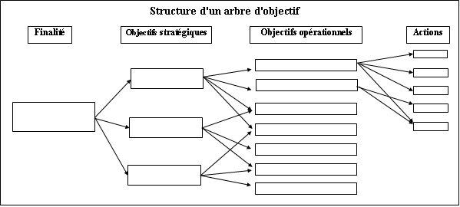
Structure de l’arbre des objectifs

Slide 34
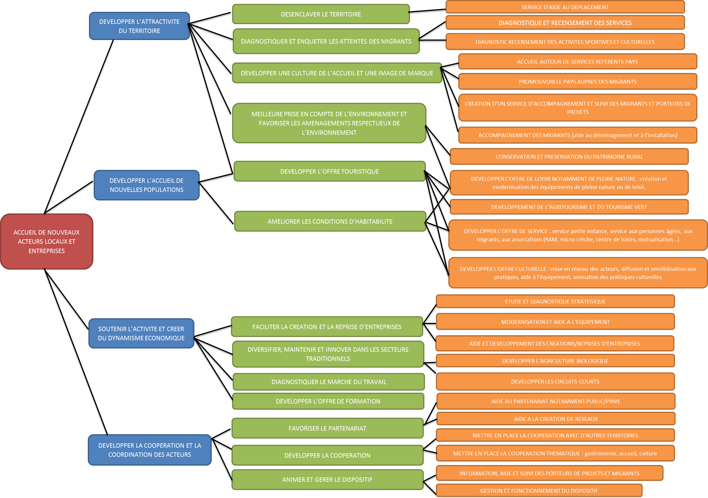
Version de travail du graphe d’objectifs évaluation ex post Aurillac

Slide 35
Expliciter le impacts attendus – le diagramme d’impact
  Clarifie les hypothèses des financeurs sur la façon dont les actions produisent des résultats et des impacts (Théorie d’action)
  Révéler des effets attendus (favorables) et des effets non attendus (indésirables)
  Objectifs et indicateurs « SMART » (Spécifique, Mesurable, Atteignable, Réaliste, /Temps action publique)
  Permet de préciser les indicateurs d’évaluation :
    de réalisation : ils décrivent la nature des actions ou tâches conduites
    de résultats : ils décrivent les conséquences directes et facilement observables pour le bénéficiaire de l’action.
    d’impacts : ils décrivent les impacts directs et indirects de moyen et long terme pour le groupe d’acteurs visés par le programme.

Slide 36
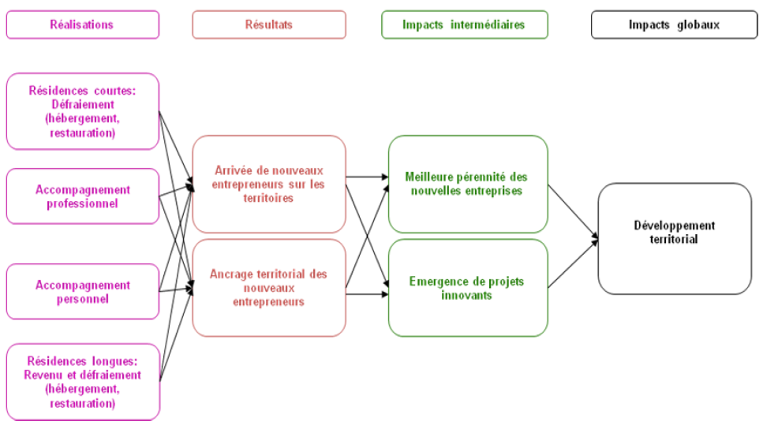
Expliciter le impacts attendus – le diagramme d’impact
  Diagramme d’impacts de la politique de résidences d’entrepreneurs
  du Conseil Régional d’Auvergne

Slide 37
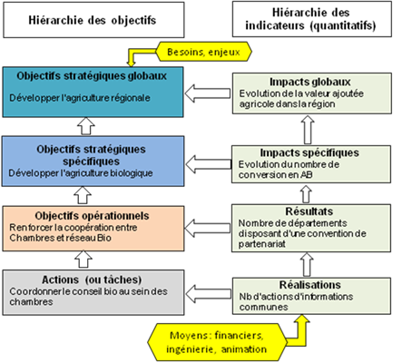

Raisonner le choix des indicateurs selon les niveaux d’objectifs

Slide 38
Exemples d’indicateurs retenus pour évaluation
ex post GAL Leader Aurillac

Slide 39
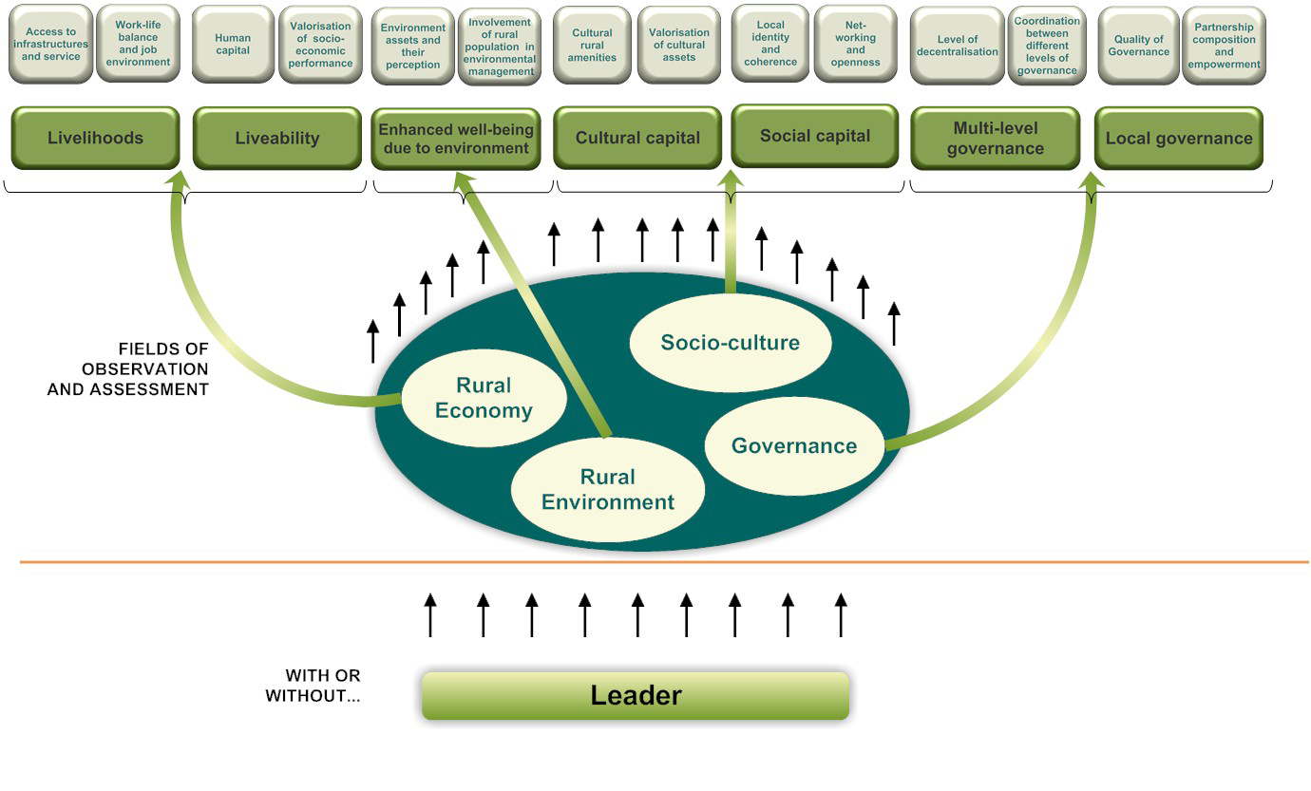
Indicateurs d’impacts de Leader : réflexion du
réseau européen d’évaluation
Source: Helpdesk of the Evaluation Expert Network

Slide 40
Phase 2 : Collecter l’information pour répondre aux questions évaluatives
  Décliner les questions évaluatives en critères et indicateurs à observer
  Exploiter les indicateurs de suivi (réalisations, moyens engagés)… mais insuffisant pour répondre aux questions évaluatives
  Mobiliser de l’information spécifique (quantitative et qualitative) :
    Entretiens individuels,
    Enquêtes par questionnaires,
    Groupe focus.

Slide 41
Adapter les outils de collecte d’information
Avantages | Inconvénients | Conditions d’utilisation
Entretiens individuels
Recueil de faits Permet de questionner des processus | Temps Enseignements spécifiques non extrapolable | Guide d’entretien Retranscription dans grille d’analyse
Questionnaire
Recueil d’information factuelle et précise auprès d’un grand nombre d’acteurs Généralisation possible | Information qualitative pauvre | Echantillon représentatif Questionnaire fermé Traitement quantitatif
Focus group
Interaction entre acteurs et consolidation des points de vue Créativité | Temps de préparation | Groupe de 6 à 10 personnes Questions précises à soumettre
Etude de cas
Permet comparaison Permet d’illustrer des résultats | Chronophage Pas de généralisation | Raisonner le choix des terrains par rapport aux questions à traiter

Slide 42
Exemple de dispositifs de collecte d’information
Evaluation ex post Leader Auvergne 2014
Aurillac | Montluçon
15 entretiens individuels : élus, EPCI, CG, CR, CCI Enquêtes exhaustives porteurs projet (envoi systématique depuis évaluation ex ante) Enquêtes tel créateurs entreprise, Suivi, monographies de 6 communes « types » (attractivité, rural/périurbain) | Enquêtes approfondies porteurs de projet Mobilisation base propre GAL

Slide 43
Phase 3 : Analyser les informations
  Analyser des matériaux collectés pour chaque question évaluative posée, en s’efforçant de :
    démontrer le liens avérés entre les actions évaluées et les impacts observés (effet propre)
    démontrer la contribution des actions aux impacts observés (évaluation contributive)
  Produire des conclusions objectivées et argumentées,
  Soumettre au débat au sein du comité de pilotage de l’évaluation qui les valide

Slide 44
Outils pour analyser les données
1) Données quantitatives :
- Systèmes d’Information Géographique
- Statistiques multivariées : Analyse en Composantes principales
- Groupe de comparaison : comparaison bénéficiaires, éligibles non acceptés, éligibles non demandeurs, non éligibles
- Analyse de régression
- Modèles économiques : modèle entrées-sorties, modèles macro-économiques
2) Données qualitatives : appui sur grille d’analyse sociologique, politique, etc.

Slide 45
Quelques éléments pour guider le choix d’outils
1) Ne pas se contenter d’une technique emblématique
2) Combiner des instruments divers pour chacune des phases (notamment collecte de données, jugement de valeur)

Slide 46
Phase 4 : Juger et formuler des recommandations
Formuler un jugement
Analyse qualitative à partir grille d’analyse
Analyse multicritère : définition d ’un nombre limité de critères (5 à 10), pondération des critères, sélection des interventions à comparer, notation des effets, comparaison
Analyses coûts-avantages (y.c modèles de valorisation monétaire notamment de l’économie de l’environnement) et coût-efficacité

Slide 47
Recommander
  Pourquoi :
    Pour corriger les dysfonctionnements
    Pour améliorer l’efficacité
    Pour mobiliser les acteurs autour du programme
  Comment :
    Formulées par l’évaluateur sur la base des conclusions et sur la base de ses connaissances des politiques publiques ou scientifiques
    Issues de propositions et d’échanges au sein du comité de pilotage

Slide 48
Conclusions de l’évaluation
Produire des conclusions argumentées pour chaque question évaluative
  Confronter données qualitatives et quantitatives
  Expliquer les processus permettant de produire les résultats mis en avant
  L’évaluation est en elle-même un processus d’apprentissage : nécessité d’articuler suivi, auto-évaluation et évaluation externe dans cycle régulier d’activité (voir résultat audit cour européenne des comptes : cf. p 18 Guidance on LDLA)
3.2.

Slide 49
  4. Diffusion et valorisation

Slide 50
Valorisation de l’évaluation
Etape à part entière de l’évaluation. Fixer les objectifs de la diffusion dès le départ (éléments de gestion de l’évaluation à intégrer dès le départ =« specific arrangements for evaluation ») :
  Rendre des comptes aux financeurs
  Diffuser de la connaissance sur le contenu du programme, sur ses réalisations et ses impacts pour contribuer à développer une vision partagée des acteurs du territoire
  Favoriser les transferts d’expériences et la diffusion de bonnes pratiques
  Contribuer aux réflexions sur les nouvelles orientations stratégiques
3.2.

Slide 51
Valorisation/diffusion pour l’amélioration du dispositif
  En interne, vers les élus :
    pour alimenter le débat stratégique (priorités, cibles, outils d’intervention)
    améliorer les dispositifs existants
  En interne, vers les animateurs et gestionnaire agents, pour améliorer :
    les modalités de mise en œuvre de l’action,
    la conduite de projets (avec les partenaires du réseau et extérieur)
  En externe vers les partenaires et les financeurs :
    Valoriser les réussites et expliquer les difficultés
    Renforcer les synergies et les complémentarités

Slide 52
Valorisation de l’évaluation
Etape à part entière de l’évaluation. Fixer les objectifs de la diffusion dès le départ :
Vers les décideurs pour alimenter la réflexion stratégique et améliorer la politique actuelle |  | - 4 pages de synthèse - présentation orale des conclusions et recommandations dans les instances
Vers les chargés de mission et gestionnaires pour améliorer les modalités de mise en œuvre |  | - Rapport d’évaluation - réunions de travail sur les recommandations
Vers les partenaires et financeurs pour légitimer l’action conduite et justifier les inflexions nécessaires |  | - 4 pages de synthèse - notes de synthèse ciblée
Vers les acteurs du territoire pour favoriser l’appropriation et la diffusion de bonnes pratiques |  | - 4 pages de synthèse - Média locaux et professionnels
3.2.

Slide 53
Conclusions (1)
Argumentaire pour engager les acteurs dans l’évaluation :
  Communiquer sur les finalités et l’utilité de l’évaluation
  Cibler l’évaluation sur des questions qui interpellent les élus
  Cibler le questionnement évaluatif pour apporter de la connaissance nouvelle en mobilisant les outils de l’évaluation
  Articuler évaluation et réflexion stratégique sur la future programmation, mais ne pas confondre les 2 démarches

Slide 54
Conclusion (2) L’évaluation : une série d’occasions…
Le montage du projet d’évaluation : l’occasion d’un rapprochement entre porteur et financeur
La mise en place de l’évaluation : l’occasion de faire émerger un processus « vraiment concerté » (clarification des attentes)
La remise du rapport : l’occasion d’avoir des réponses à des questions évaluatives spécifiques
Possibilité interactions évaluation et pilotage stratégique, même si parfois nécessité de gérer décalages temporels entre évaluation et analyse stratégique…

Slide 55
Pour aller plus loin
  Commission européenne : http://ec.europa.eu/europeaid/evaluation/methodology/methods/mth_fr.htm
  Commission européenne, cadre commun de suivi et d’évaluation des politiques de développement rural (article 86 du Règlement CE n°1698/2005).
  Lépicier D. et al., 2011, Guide méthodologique de l’évaluation accompagnée dans les Chambres d’Agriculture. Guide réalisé dans le cadre d’une expérimentation d’évaluation accompagnée conduite à l’initiative du MAAPRAT-DGPAAT. 43 p.
  Eureval : les outils de l’évaluation : http://www.eureval.fr/-Boite-a-outils-.html
  Le Glossaire de l’évaluation de politique publique : http://www.ladocumentationfrancaise.fr/dossiers/evaluation-politiques-publiques/glossaire.shtml
  Vollet D., Hadjab F., 2008, Manuel de l’évaluation des politiques publiques, Quae, 64p.

Slide 56
Textes et outils UE
  Guideline, ESTABLISHING AND IMPLEMENTING THE EVALUATION PLAN OF 2014-2020 RDPS (March 2014) : http://enrd.ec.europa.eu/app_templates/enrd_assets/pdf/evaluation/EP_Guidelines_Draft_March2014.pdf
  Capturing impacts of Leader and of measures to improve Quality of Life in rural areas. Working paper, July 2010. http://ec.europa.eu/agriculture/rurdev/eval/wp-leader_en.pdf
  http://enrd.ec.europa.eu/leader/leader/leader-tool-kit/the-strategy-design-and-implementation/the-strategy-implementation/en/how-to-carry-out-a-self-evaluation_en.cfm

